Slide 1




Slide 2
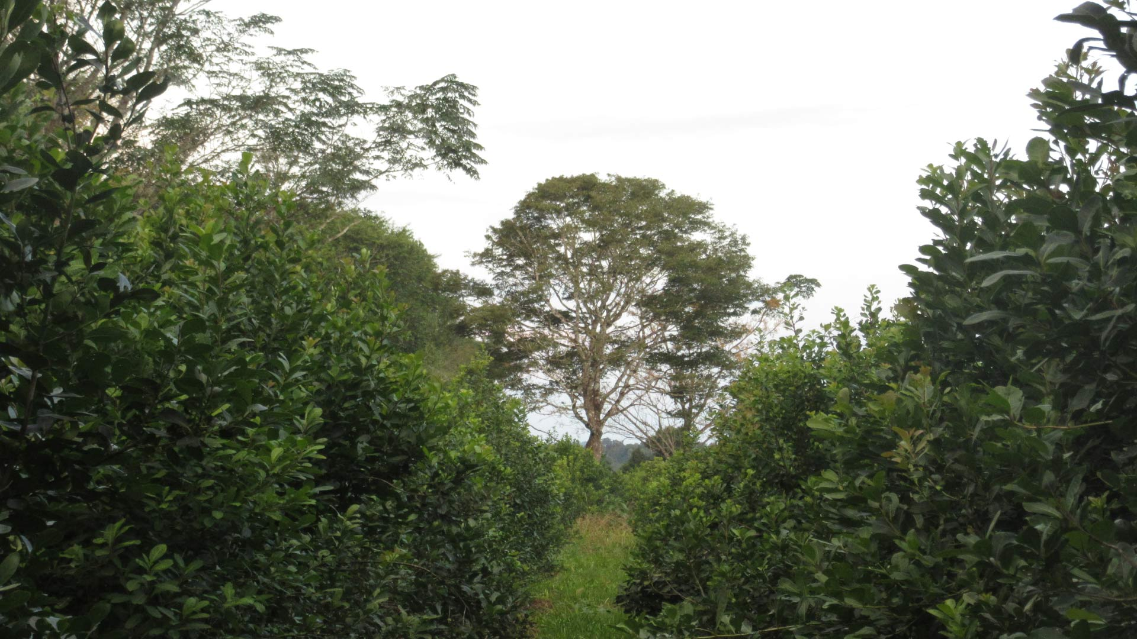


Nosotros
Mate H&S importando productos orgánicos y biodinámicos desde 2016
Maté Health & sustainability (MH&S)
se crea en 2016 en Ecuador con el objetivo de comercializar productos de alta calidad (gourmet) en el área de infusiones.
Nuestro producto estrella: Yerba Mate Arapeguá. Alimento producido
en Misiones-Argentina
Nuestra Misión:
Ser pioneros en brindar a nuestros clientes la mejor yerba mate con palo del mundo y productos saludables, de alta calidad, producidos de manera colectiva y sustentable para una vida sana.

Slide 3
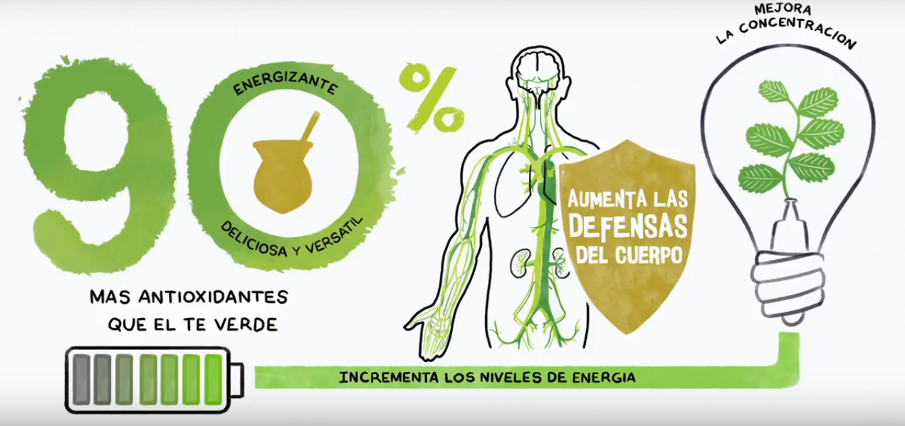

YERBA MATE ARAPEGUÁ
Te presentamos la yerba mate Argentina Arapeguá, una bebida tradicional y natural que rescata el espíritu de la selva Paranaense preparada a base de la infusión de las hojas de la planta de yerba mate Ilex Paraguariensis.
✔ Contiene un 90% más de antioxidantes que el té verde
✔Mejora la función cardiovascular y las defensas del cuerpo
✔ Aumenta los niveles de energía y concentración.

Slide 4



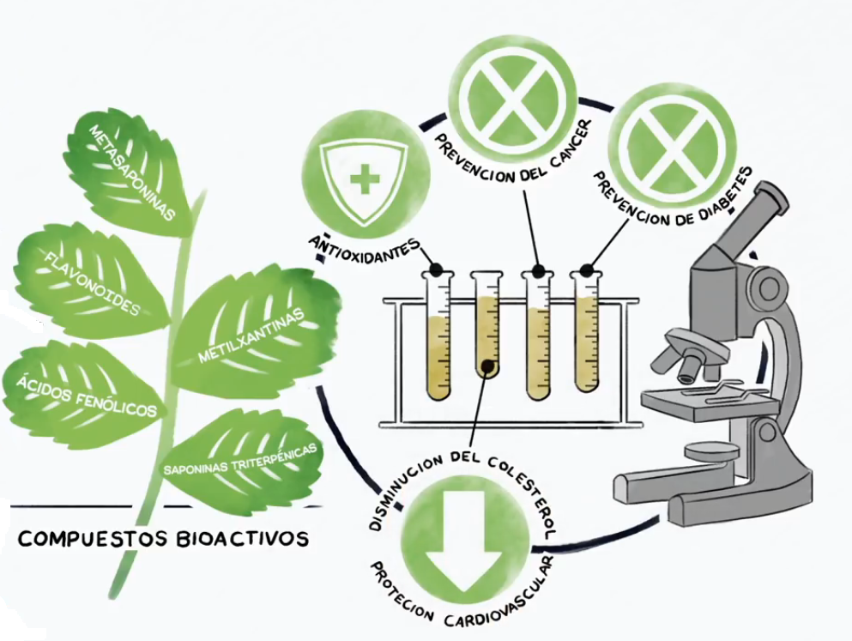
Esta infusión balanceada, sin grasas, baja en calorías y sodio, contiene valiosos nutrientes como magnesio y vitaminas b1 y b6.
Gracias a sus varios compuestos bioactivos, la infusión tiene numerosas propiedades terapéuticas científicamente comprobadas que ayuda en la prevención del cáncer, diabetes, disminuye el colesterol y contribuye a la salud cardiovascular.

Slide 5

YERBA MATE ARAPEGUÁ
Comercio Justo | Dos años de Estacionamiento
La yerba mate Arapeguá, promueve el desarrollo de las familias agricultoras de la provincia de Misiones y el arraigo de las futuras generaciones al campo, por medio del valor agregado a la producción primaria a través de los principios de la agricultura orgánica y biodinámica. | Arapeguá tiene un estacionamiento de 24 meses. Lo que le hace una yerba mate distinta por su sabor suave y añejado. Nuestros clientes la prefieren porque no produce acidez y su sabor trae la memoria del mate ancestral.
.

Slide 6




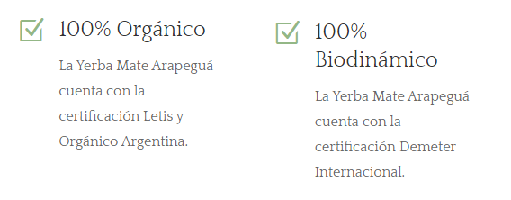
YERBA MATE ARAPEGUÁ

Slide 7
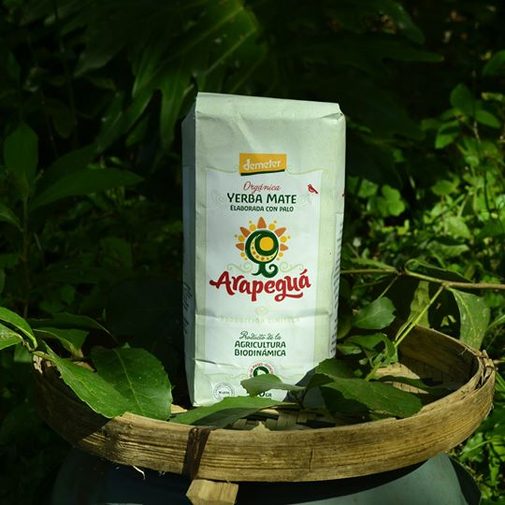

Nuestros Productos
Calabaza clásica
Calabaza clásica
YERBA MATE CON PALO
Yerba Mate con palo Arapeguá de 500 GR estacionada dos años y cultivada bajo los principios de la Agricultura Orgánica y Biodinámica.
P.V.P $10

Slide 8
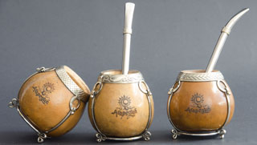
Calabaza clásica
MATE DE CALABAZA ARAPEGUÁ
Mate de calabaza Arapeguá, es un mate clásico hecho de manera artesanal que rescata las antiguas tradiciones de cómo cebar y compartir un buen momento entre amigos y familiares.
P.V.P $20

Slide 9

Nuestros Productos
Polipropileno
MATE H&S DE LIMPIEZA FÁCIL
Mate Health & sustainability de limpieza fácil, es un mate único, mediante su práctico sistema de vaciado, brinda la posibilidad de retirar la yerba usada de manera rápida, en cualquier momento y lugar. Este mate no necesita una curación previa para su uso.
P.V.P $20

Slide 10


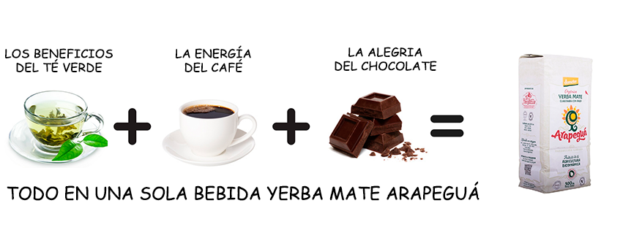
www.matehs.com
La alegría de compartir y conectarse
con uno mismo, con el otro y el universo
Yerba mate: El regalo de los Dioses…

